Slide 1

Проблемы и вопросы
при разработке документов
лесного планирования
Начальник Департамента лесного комплекса
Вологодской области
Марков Роман Борисович

Slide 2
Цели и задачи на 2018-2027 годы
Цель: обеспечение рационального и неистощительного использования лесов, охраны, защиты и воспроизводства.
Основные задачи:
повышение природоохранных свойств лесов, усиление их экологических функций;
рациональное использование лесных земель, выращивание высокопроизводительных насаждений с преобладанием целевых лесообразующих пород;
реализация модели интенсивного использования и воспроизводства лесов;
организация системы элитного семеноводства;
совершенствование наземной охраны лесов от пожаров;
сохранение биологического разнообразия;
повышение максимального дохода с единицы площади лесного фонда.
2

Slide 3
Организация разработки Лесного плана Вологодской области на 2018-2027 годы
По результатам открытого конкурса 22 сентября 2017 года заключен государственный контракт с филиалом ФГБУ «Рослесинфорг» «Севлеспроект» (4127 тыс. руб.).
Проект Лесного плана 2 ноября 2017 года был размещен на Интернет-сайте Правительства области по электронному адресу: http://vologda-oblast.ru в целях ознакомления заинтересованными лицами.
29 декабря 2017 года проект Лесного плана направлен в Рослесхоз на рассмотрение.
3

Slide 4
Лесной план
Вологодской области
Лесохозяйственные регламенты
26 лесничеств
Нормативная связь и первичность документов не установлена

Slide 5
Новые разделы Типовой формы лесного плана, утвержденной приказом Минприроды России от 20.12.2017 № 692
Методологические и методические особенности разработки лесного плана субъекта Российской Федерации.
Оценка экологического потенциала, потенциала средообразующих, водоохранных, защитных, санитарно-гигиенических, оздоровительных и иных полезных функций лесов.
Информация о планируемых мероприятиях по сохранению экологического потенциала лесов, адаптации к изменениям климата и повышению устойчивости лесов.
Экономическая оценка средообразующих, водоохранных, защитных, санитарно-гигиенических и иных полезных функций лесов.
5

Slide 6
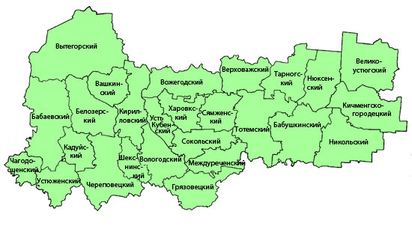
Давность лесоустроительных материалов
На территории области 26 лесничеств, из них в 20 лесничество с давностью лесоустройства более 10 лет.
Доля площади лесов, на которых проведена таксация лесов в течение последних 10 лет, на 01.01.2018 составляет 27,5%
- менее 10 лет
- от 10 до 15 лет
- более 15 лет
6

Slide 7
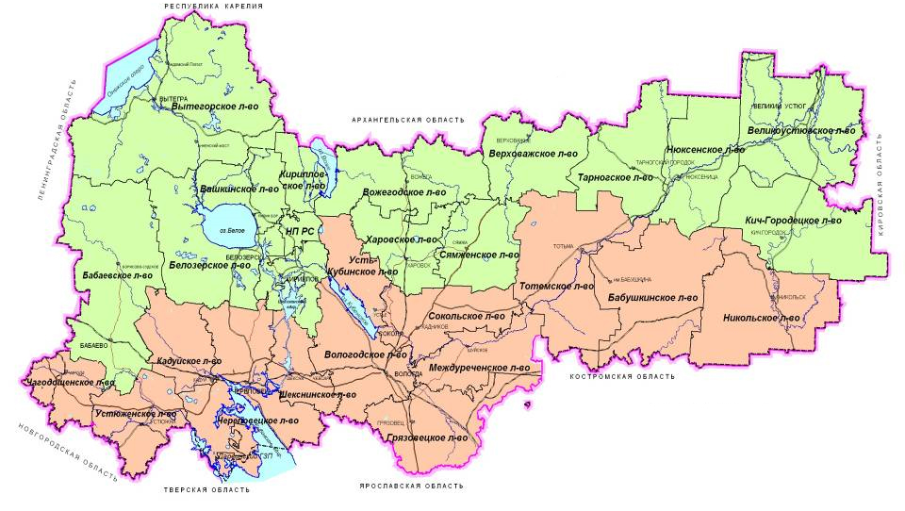
Распределение лесничеств области на лесные районы
Таежная лесорастительная зона
- Балтийской-Белозерский район
Южно-таежный район
европейской части РФ
7

Slide 8
Целевые прогнозные показатели эффективности реализации мероприятий лесного плана субъекта Российской Федерации
Приказ Рослесхоза от 16.04.2012 № 141 «Об утверждении целевых прогнозных показателей, форм отчетов о расходах бюджета субъекта Российской Федерации, источником финансового обеспечения которого является субвенция, и о достижении целевых прогнозных показателей»
1. Объем рубок лесных насаждений с 1 гектара покрытых лесной растительностью земель лесного фонда
2. Соотношение стоимости 1 м3 древесины от рубок лесных насаждений и ставки платы за единицу объема древесины, установленной Правительством Российской Федерации
3. Удельная площадь земель лесного фонда, покрытых лесной растительностью, погибшей от пожаров
4. Удельная площадь земель лесного фонда, покрытых лесной растительностью, погибшей от вредителей и болезней леса
5. Соотношение площади искусственного лесовосстановления и площади сплошных рубок лесных насаждений на землях лесного фонда
6. Общий средний прирост на 1 гектар покрытых лесной растительностью земель лесного фонда
7. Выявляемость нарушений лесного законодательства
8. Возмещение ущерба от нарушений лесного законодательства
9. Объем платежей в бюджетную систему Российской Федерации от использования лесов в расчете на 1 гектар земель лесного фонда
10. Доля площади ценных лесных насаждений в составе покрытых лесной растительностью земель лесного фонда
11. Лесистость территории субъекта Российской Федерации
12. Доля лесных пожаров, ликвидированных в течение первых суток с момента обнаружения, в общем количестве лесных пожаров
13. Доля крупных лесных пожаров в общем количестве лесных пожаров
14. Отношение площади лесов, на которых были проведены санитарно-оздоровительные мероприятия, к площади погибших и поврежденных лесов
15. Доля площади земель лесного фонда, переданных в пользование, в общей площади земель лесного фонда
Государственная программа Российской Федерации «Развитие лесного хозяйства на 2013 - 2020 годы», утверждена постановлением Правительства РФ от 15.04.2014 № 318
8

Slide 9
Спасибо за внимание!

